Slide 1
ACTUALIZACIÓN DEL SISTEMA INTEGRADO DE GESTIÓN EN UNA EMPRESA DEL SECTOR ELECTRICO.
Autor: Mirtha Alfonsina Arévalo Bueno
ID: 000447945

Slide 2
OBJETIVO GENERAL
Actualizar el Sistema Integrado de Gestión (Calidad y Ambiental) en una empresa del sector eléctrico, bajo los parámetros de las normas ISO 9001:2015 e ISO 14001:2015.

Slide 3
OBJETIVOS ESPECÍFICOS
Investigar el estado actual del Sistema Integrado de Gestión de la empresa conforme a su estructura organizacional.
Desarrollar el Manual correspondiente al Sistema Integrado de Gestión de la empresa de acuerdo con las normas ISO 9001:2015 e ISO 14001:2015.
Evaluar el impacto de la actualización del Manual Integrado de Gestión.

Slide 4
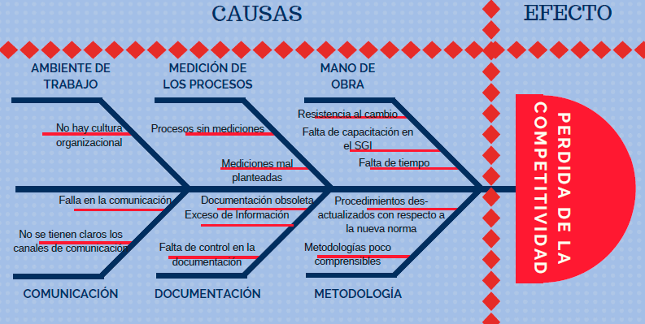
PLANTEAMIENTO DEL PROBLEMA

Slide 5
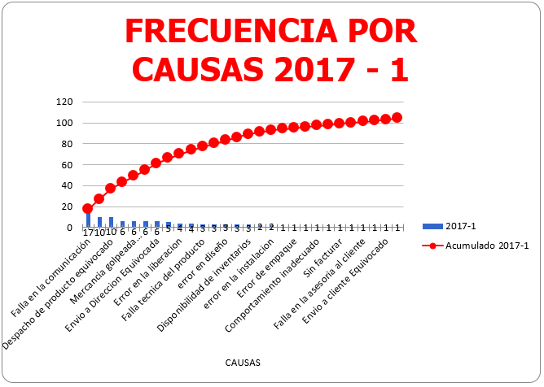
NÚMERO DE DOCUMENTOS
246
NÚMERO DE REGISTROS
201
N° | CAUSA | PORCENTAJE
1 | Documentación | 30%
2 | Comunicación | 25%
3 | Medición en los procesos | 25%
4 | Mano de Obra | 10%
5 | Metodología | 5%
6 | Ambiente de Trabajo | 5%
NÚMERO INDICADORES: 12
NÚMERO DE PROCESOS: 18

Slide 6
FASES
En la primera fase del trabajo, se realizará un diagnóstico del estado actual del Sistema de Gestión implementado y certificado en la organización.
En la segunda fase del trabajo, haciendo uso del resultado arrojado por el diagnostico; se realizará la recopilación de la información perteneciente al sistema de gestión, se dará el tratamiento necesario a dicha información de modo que se dé cumplimiento a los requisitos de las normas.
En la tercera fase, se realizará un diagnostico final al estado del sistema de gestión.
En la cuarta fase, se llevará a cabo el proceso de recertificación del Sistema de Gestión con el ente certificador dispuesto por la organización.

Slide 7
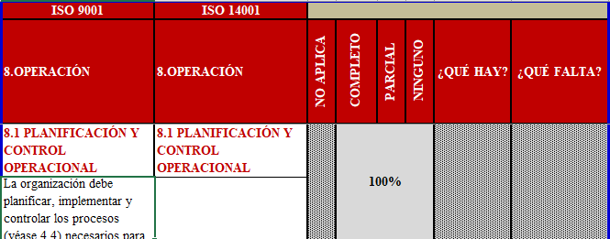
DIAGNÓSTICO

Slide 9
MANUAL DE CALIDAD 2008
1. GESTION MANUAL
1.1. OBJETO Y ALCANCE
1.2. PRESENTACION Y USO DEL MANUAL
1.3. PRESENTACION DE LA EMPRESA
2. DEFINICIONES
3.CONTROL DEL MANUAL
3.1 REVISION Y APROBACION
3.2 DISTRIBUCION Y CONTROL DE LAS COPIAS
3.3 CONTROL DE CAMBIOS
4.0 ELEMENTOS DEL SISTEMA
4.1. POLITICAS INTEGRALES
4.2. OBJETIVOS INTEGRALES
4.3. ORGANIZACIÓN
4.4. RESPONSABILIDAD Y AUTORIDAD
4.5. RECURSOS
5.0. MAPA DE PROCESOS
6.0. ESTRUCTURA DE LA DOCUMENTACION DEL SISTEMA
7.0. EXCLUSIONES DEL SISTEMA
8.0. CARACTERIZACION DE PROCESOS
MANUAL DE CALIDAD 2015
1. OBJETO Y CAMPO DE APLICACIÓN
2. REFERENCIAS NORMATIVAS
3. TERMINOS Y DEFINICIONES
4. CONTEXTO DE LA ORGANIZACIÓN
5. LIDERAZGO
6. PLANIFICACION
7. APOYO
8. OPERACIONES
9.EVALUACION DE DESEMPEÑO
10. MEJORA

Slide 10
HERRAMIENTAS UTILIZADAS
Matriz DOFA
Matriz de Comunicaciones
Matriz de identificación de partes interesadas y análisis de expectativas
Matriz de riesgos
Matriz de acciones correctivas y preventivas
Formato para presentación de resultados de indicador

Slide 12
LA EMPRESA FUE CERTIFICADA POR EL ENTE CERTIFICADOR TÜV Rheiland EL 29 DE JUNIO DE 2018 EN LAS NORMAS ISO 9001 e ISO 14001

Slide 13
IMPACTO DEL SGI
Reducción de Quejas y Reclamos por parte de los clientes
Optimización en tiempos de proceso tanto operativos como administrativos
Revisión periódica de revisión de resultados para poder generar planes de acción a tiempo
Documentación controlada de exceso y de información no necesaria por cambio de metodologías

Slide 14
CONCLUSIONES
La alta dirección de la empresa conoce que uno de los puntos de una organización es mantener un sistema de gestión integral, pues gracias a la cultura organizacional que puede promover el sistema, la empresa será más competitiva en el mercado, razón por la cual se decide analizar el estado inicial del sistema para proseguir con su actualización a la versión 2015.
La estructura del diagnóstico integrado usada para realizar el análisis del estado actual del SGC y el SGA implementados y certificados por la organización permitió establecer los puntos faltantes con respecto a la versión 2015 de las normas ISO 9001 e ISO 14001.
El diseño del sistema integrado se fundamenta sobre los requisitos de las normas ISO 9001:2015, 14001:2015, y el funcionamiento del mismo corresponde al cumplimiento de todos los procedimientos establecidos en el manual el cual interactúa con instrumentos, documentos y formatos.

Slide 15
CONCLUSIONES
La documentación de los procedimientos siguió una directriz de la gerencia, la cual exigía que el Sistema de Gestión fuera lo más liviano y comprensible posible, eliminando formatos obsoletos y optimizando los existentes para que cumplieran de una mejor manera su función.
Con el diseño del sistema integrado es posible gestionar de manera integrada lineamientos de calidad, medio ambiente en el día a día de las operaciones de la organización.
Siendo una empresa dinámica, y competitiva, se hizo necesaria la utilización de una metodología que permitiera hacer seguimiento periódico en tiempo real de los indicadores de gestión, metodología implementada es la presentación de gestión a la vista automatizada con reunión mensual para revisión general de resultados.

Slide 16
Gracias…

